Slide 1



Bài 66:BỀ MẶT TRÁI ĐẤT
KHOA HỌC TỰ NHIÊN 7
BÀI 27 : Trao đổi khí ở sinh vật

Slide 2
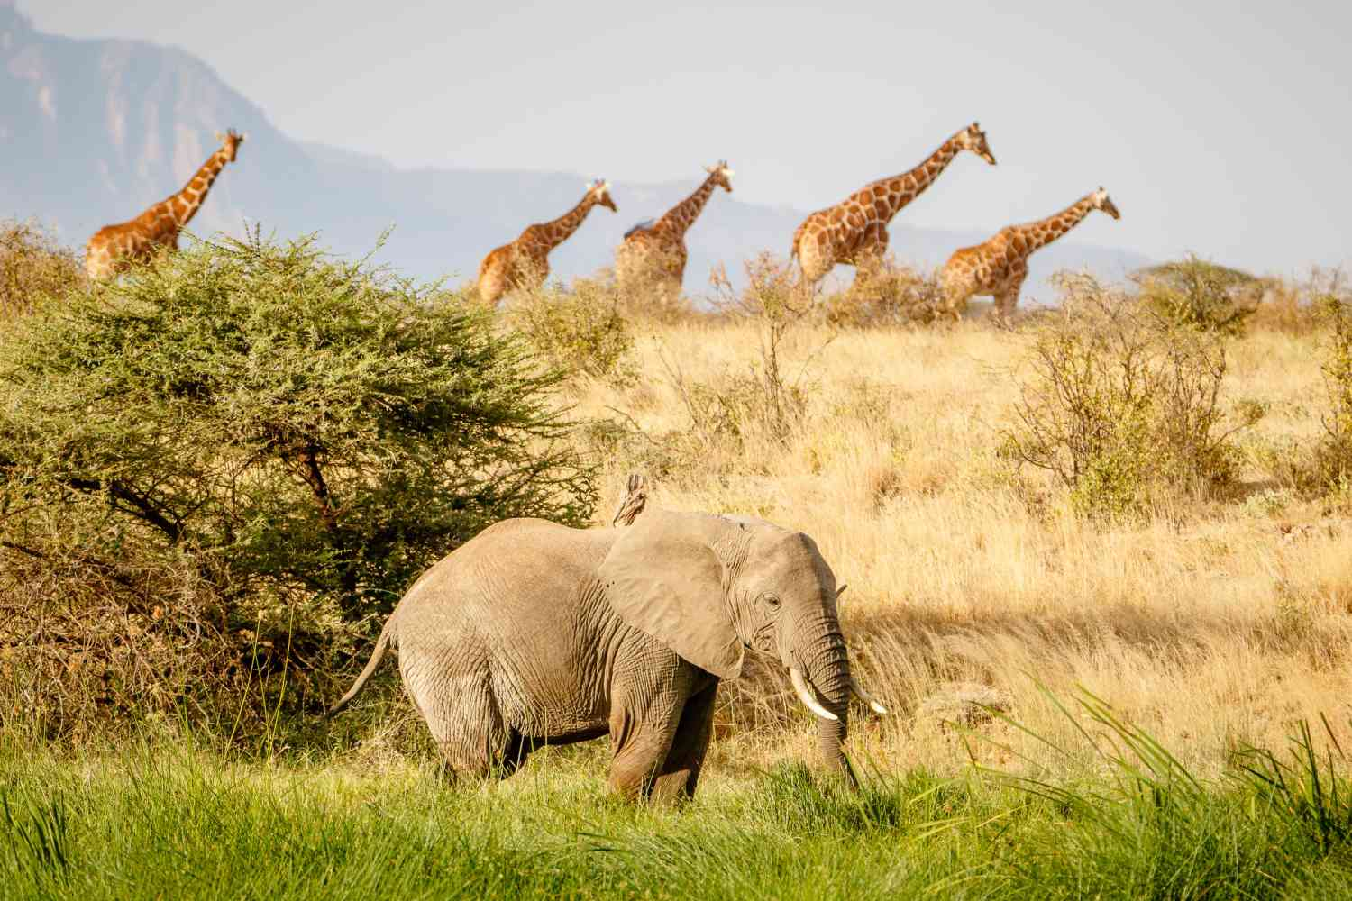
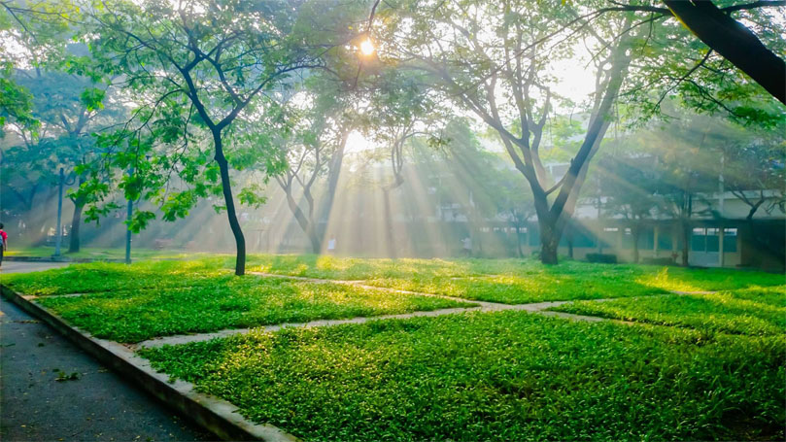

Con người và các loài sinh vật đều phải thực hiện quá trình trao đổi chất

Slide 3

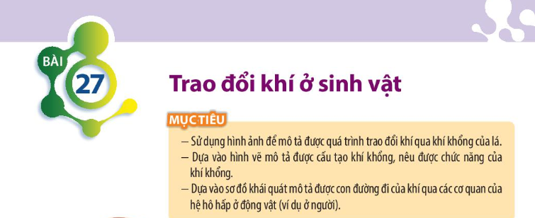
Hoạt động 1: Tìm hiểu khái niệm trao đổi khí ở sinh vật

Slide 4
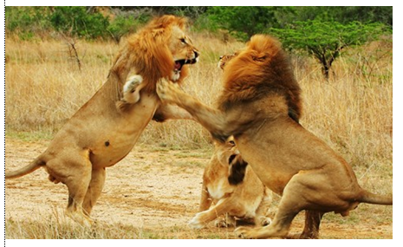
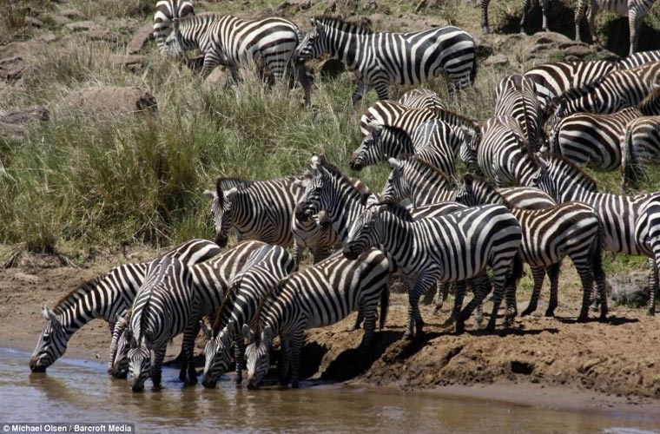
Các loài vật sống trên cạn, đặc biệt là các loài thú chúng trao đổi khí bằng phổi.

Slide 5

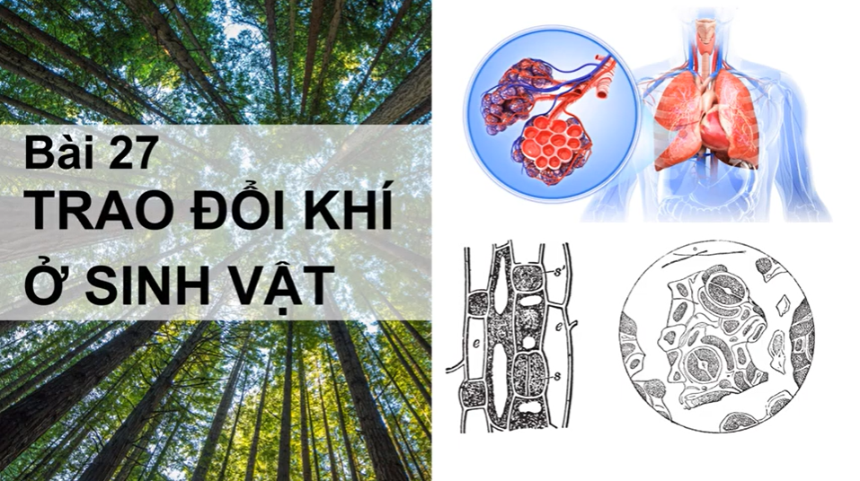

Slide 6


Slide 7
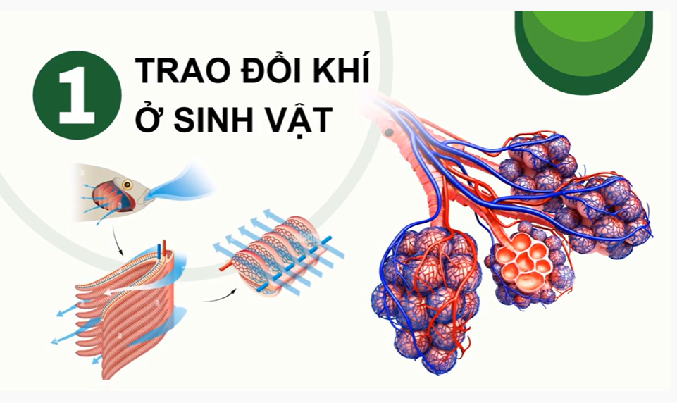

Slide 8
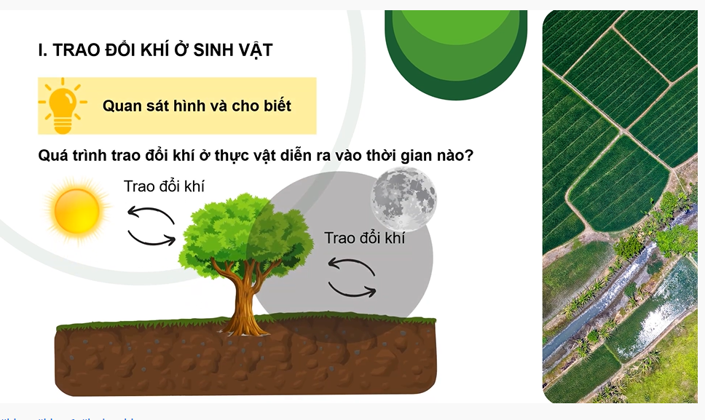

Slide 9
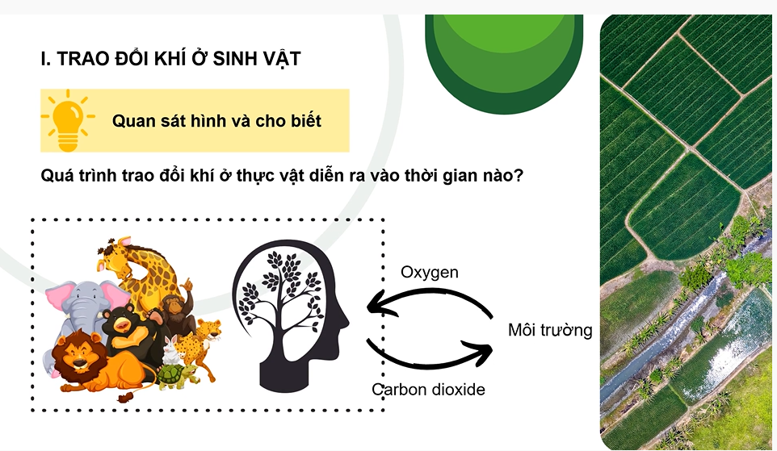

Slide 10
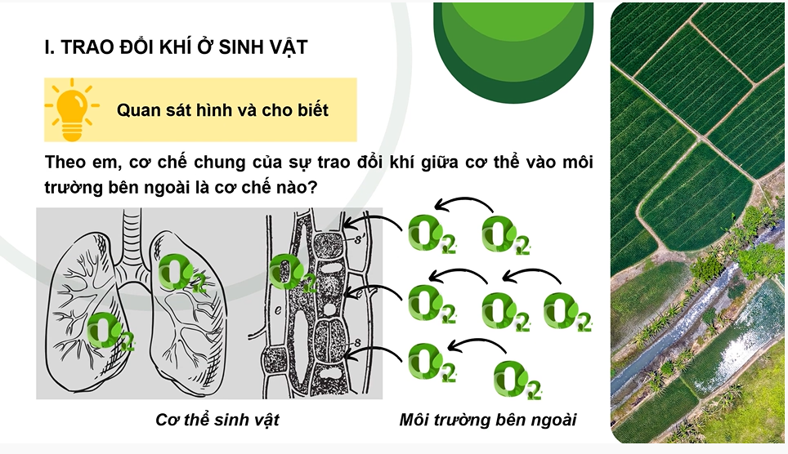

Slide 11
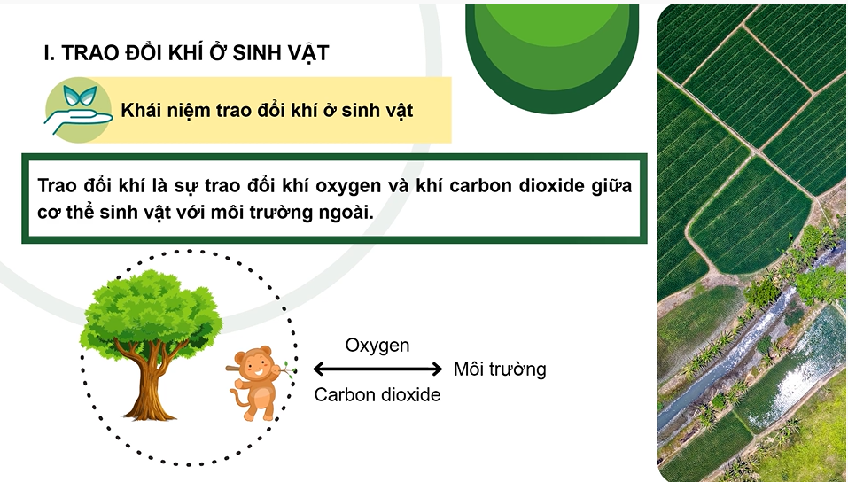

Slide 12
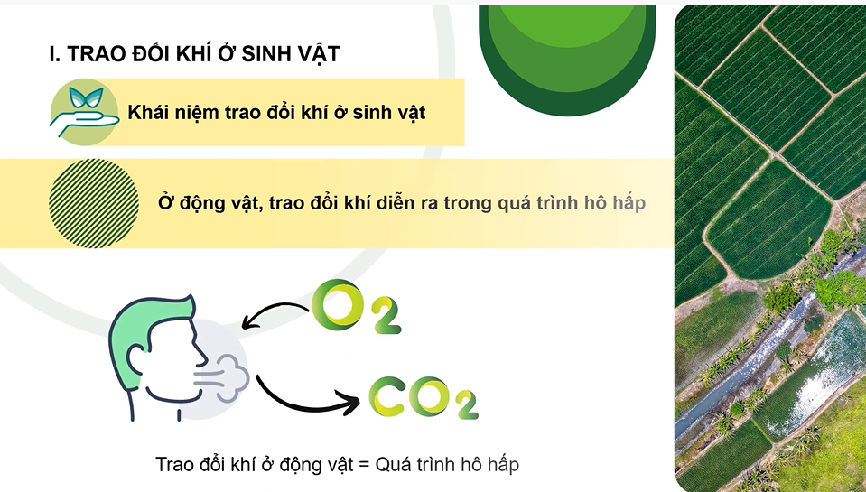

Slide 13
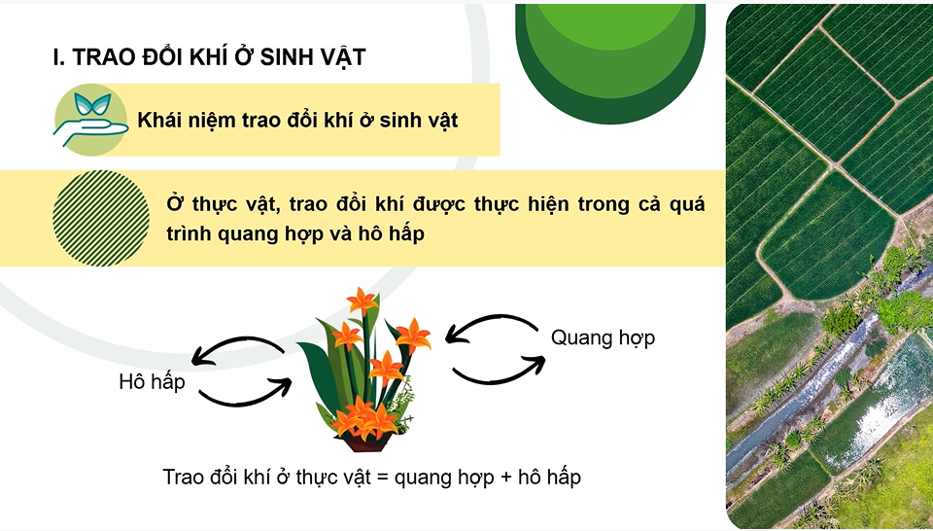

Slide 14
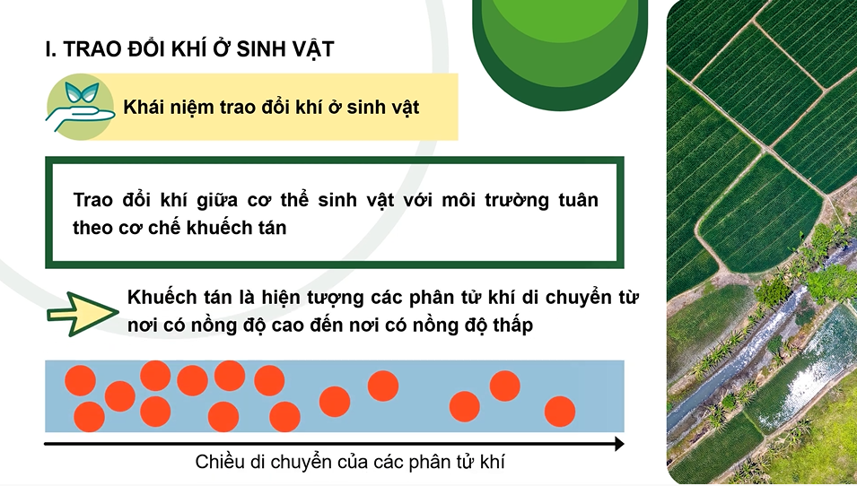

Slide 15
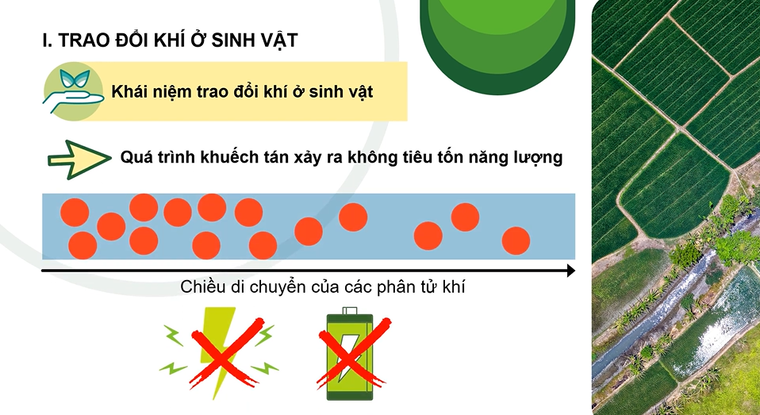

Slide 16
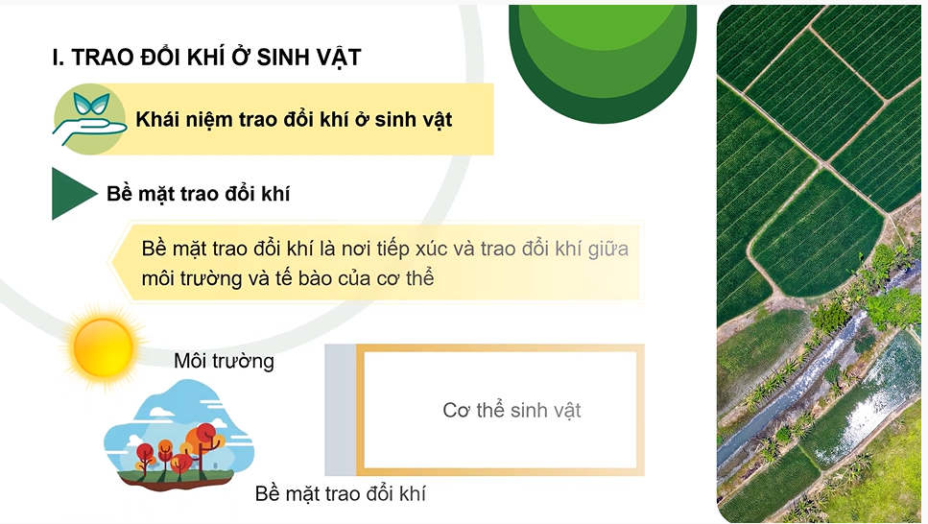

Slide 17
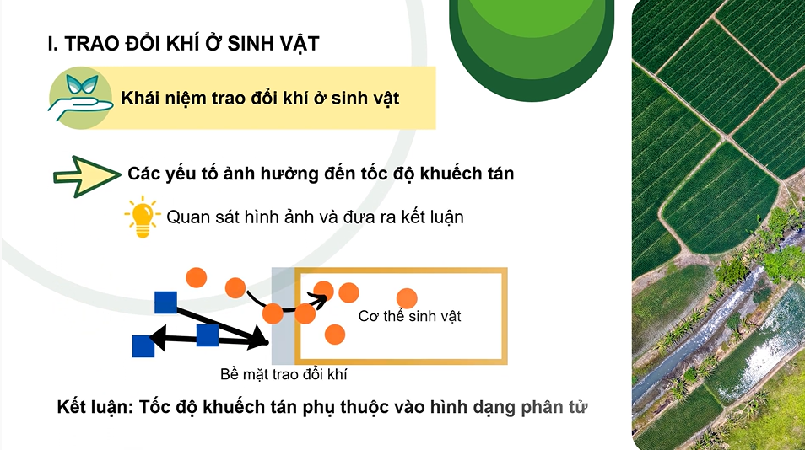

Slide 18
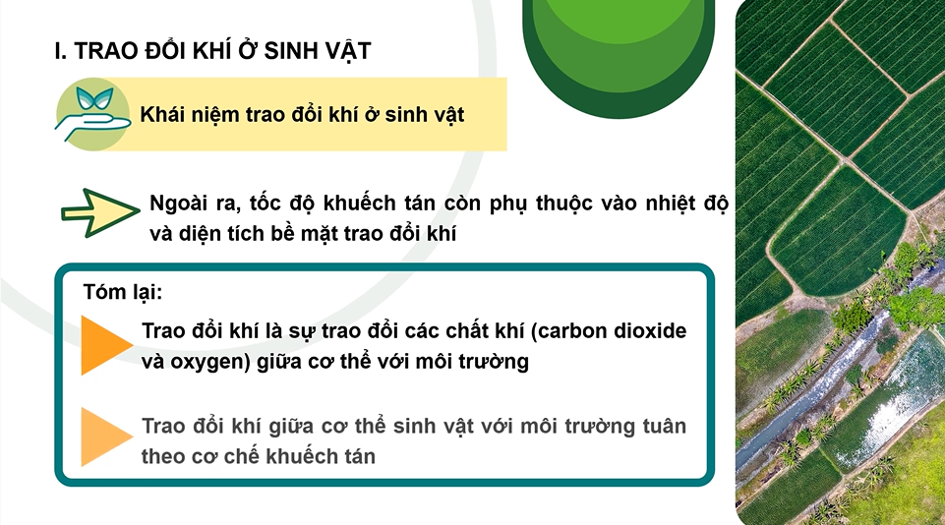

Slide 19

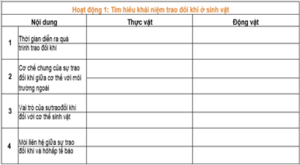

Slide 20



Slide 21

Kết thúc

